Slide 1
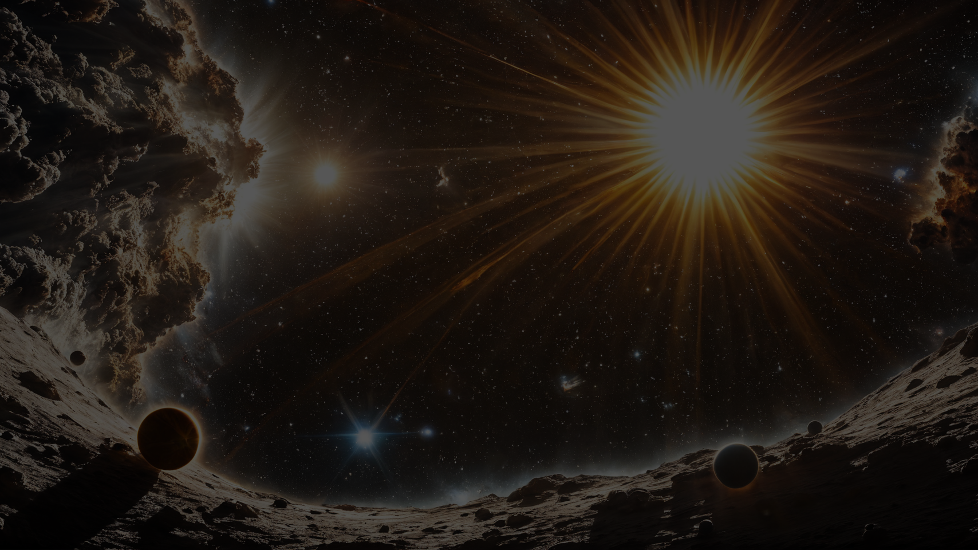

Sun in your pocket

Slide 2
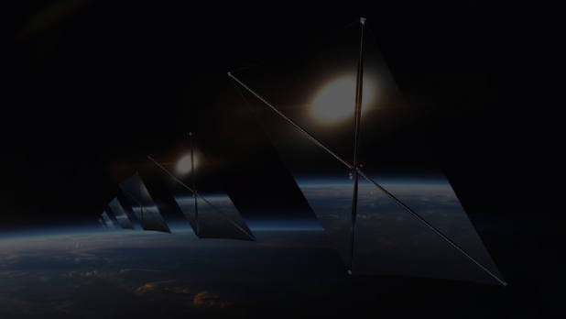

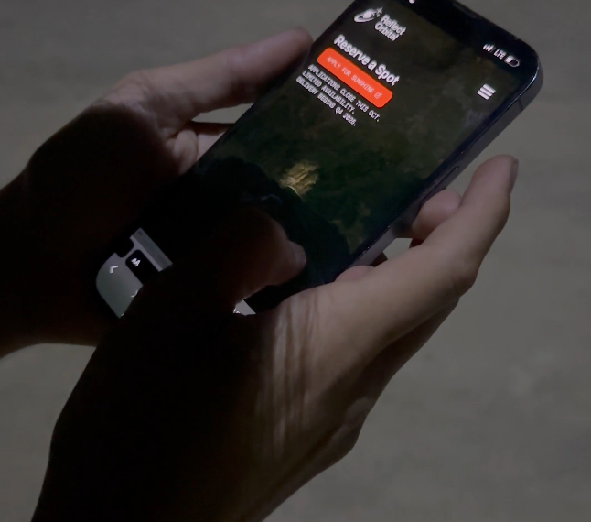
Основная идея
Идея
Спутники, которые смогут отражать солнечный свет на Землю в определённое место по запросу из веб/мобильного приложения.
APPLY FOR SUNSHINE

Slide 3
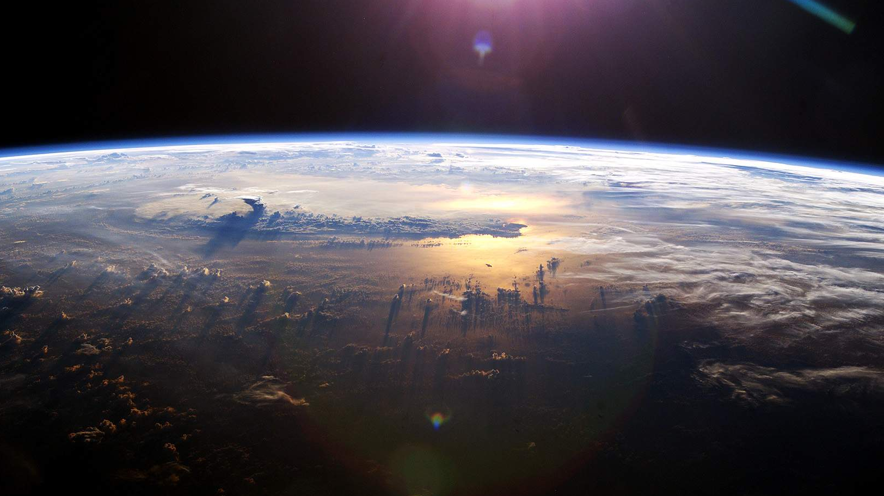
Результаты итерации №4
В данной итерации мы решил сконцентрироваться на физическом воплощении SunSpot в виде спутников, их конструкции и управлении ими. Мы разработали контекстную диаграмму для этой подсистемы проекта и выделили её компоненты. Подумали о безопасности, экономическом обосновании и уточнили нефункциональные требования.

Slide 4
Результаты итерации №4
N | Задача | Оценка
1 | Подсистема спутников | 7
2 | Передача данных | 6
3 | Безопасность | 8
4 | Экономическое обоснование | 7
5 | Презентация | 10

Slide 5

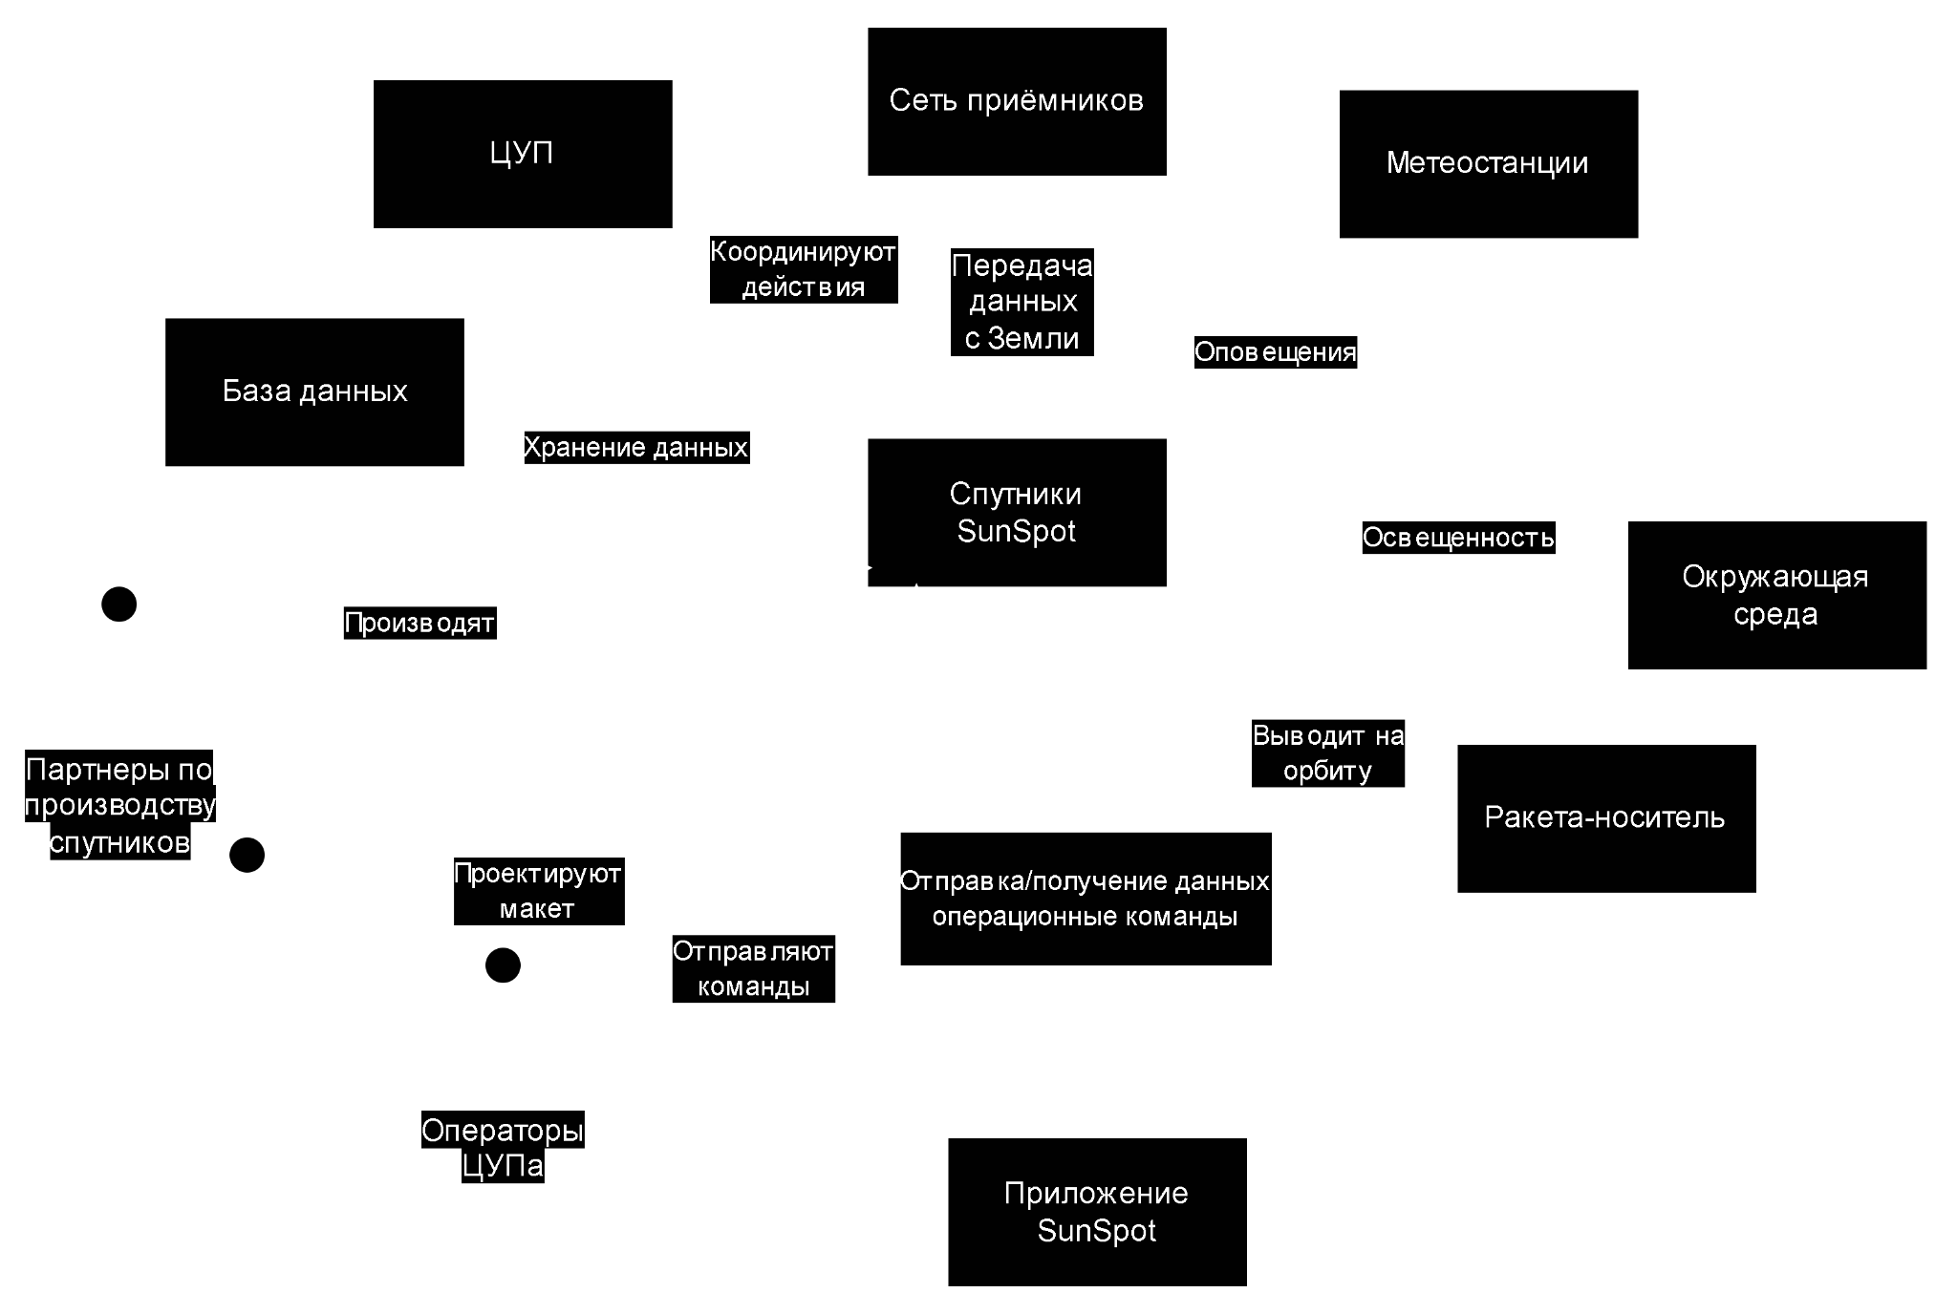
Контекстная диаграмма подсистемы

Slide 6

Компоненты подсистемы
Центральный сервер управления спутниками
Модуль связи со спутником
База данных
Спутники

Slide 7
Центральный сервер управления спутниками
Функции:
Прием команд на освещение от внешней системы через API
Определение оптимального числа спутник для выполнения задачи
Управление состоянием спутника
Аутентификация пользователей, проверка доступности спутников
Коммуникация с другими внешними системами
Ограничения:
Ограничение кол-ва запросов (10000 в день)
В режиме реального времени необходимо учитывать орбитальное положение солнечную засветку облачность, энергоресурсы спутников
Плохая спутниковая связь, неточное позиционирование спутников (отклонение по градусам 20-30°)
Качественные характеристики:
Надежность: разделение большой группы данных по определённым критериям
Производительность: меньше одной секунды на обработку запросов
Расширяемость: добавление новых спутников, модулей, кол-во запросов в день
Безопасность: oauth2 протокол аутентификации, использование https
Масштабируемость: добавление новых режимов работы

Slide 8
Модули связи со спутниками
Функции:
Расчет позиционирования спутников
Отправка управляющих команд на спутники (активация/деактивация.команды ориентации)
Приём телеметрии со спутников (статус зеркал. координаты, скорость, заряд итп
Поддержка связи с базой данных и центральным сервером управления спутников
Ограничения:
Ограничение связи, пропускной способности (радиочастотная связь, gps, спутниковая телефонная связь)
Погодные условия
Должны быть соблюдена синхронизация с работой других систем
Качественные характеристики:
Надежность: Надежные протоколы передачи данных, резервирование узлов, возможность ручного ввода
Производительность: быстрая обработка данных (примерно 5 секунд), одновременная связь с несколькими спутниками (до 10 спутников)
Безопасность: Шифрование команд (aes 256), логирование передачи данных,
Масштабируемость: Увеличение количества управляющих модулей
Расширяемость: Улучшение шифрования, дополнительная защита передаваемых данных
Доступность: 24/7

Slide 9
База данных
Функции:
Хранение пользовательских данных
Хранение истории активности (спутника, модуля управления и сервера)
Хранение логов работы спутника (конкретная информация спутников)
Обеспечение целостности данных
Ограничения:
Должна быть зашифрована, с ограниченным доступом
Ограничение объема данных (100 тб в год)
Качественные характеристики:
Безопасность: разграничение доступа, шифрование данных
Надежность: Наличие резервных копий, возможность отката
Масштабируемость: Умная сортировка данных, больше серверов
Производительность: Обработка параллельных операций
Доступность: в случае выходы из строя основной базы данных резервная берет на себя выполнение всех функций основной

Slide 10
Спутники
Функции:
Выполнение команд (отражение преломляемых лучей, поворот зеркал, отключение)
Автономная навигация, ориентация, стабилизация, корректировка угла
Передача телеметрии на Землю
Поддержка связи с модулем связи спутников
Ограничения:
Ограничение питания, питание от солнечных панелей, ограниченное время ночью (малый срок резервного питания от встроенного аккумулятора)
Подвержен старению компонентов
Суровые условия работы ( возможность столкновение с астероидами, выход с орбиты)
Запрещённые зоны для освещения (юридические ограничения)
Качественные характеристики:
Надежность: резервные системы управления спутника
Доступность: при каждом проявлении связи с Землёй
Производительность: Выполнение команд в течение нескольких секунд, точность направленного луча до 150 метров от указанной точки
Расширяемость: обновление ПО удаленно, возможность самодиагностики и исправления ошибок
Безопасность: наличие защищённых каналов связи

Slide 11
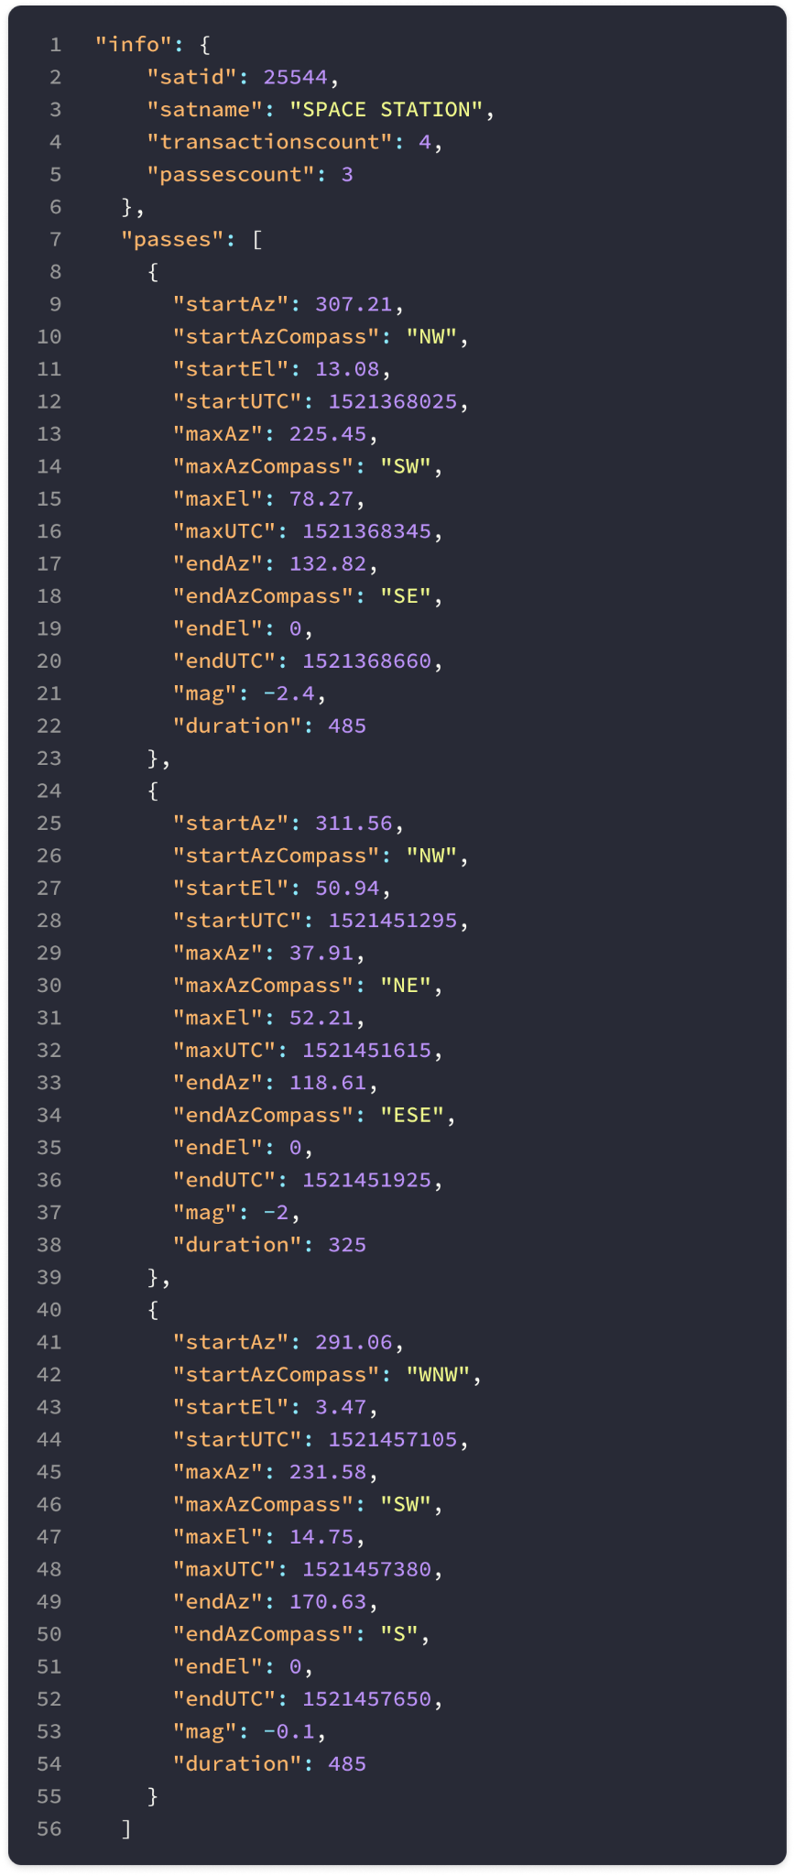
Интерфейс передачи данных
ЦУП может предсказывать состояние спутников с помощью аппроксимации на основании имеющихся данных. Спутник может сообщать своё текущее состояние для коррекции аппроксимации: данные для определения положения, техническое состояние.
Спутник сам ничего не рассчитывает и лишь следит за исполнением текущего задания, поступившего с Земли.
Для уточнения интерфейса передачи данных надо понимать работу алгоритмов управления (т.е. их надо сформулировать). Зная их, можно предложить конкретный порядок и форму обмена данными.

Slide 12

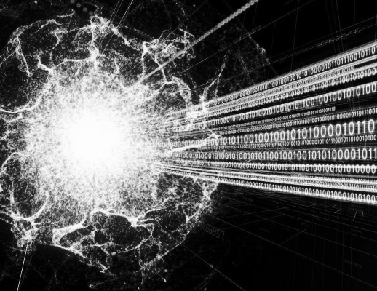
Безопасность
Пользователи будут иметь свои уровни авторизации, определяющие их возможности и ограничения по количеству наводимых спутников (в целом, одновременно в одну точку), доступным зонам и времени наведения на цель.
Сами спутники могут иметь ограничения в прошивке, например определяющие максимальное время выполнения одного задания по ориентации.
Данные будут передаваться по зашифрованным каналам с возможностью использовать корпоративную сеть передатчиков.

Slide 13
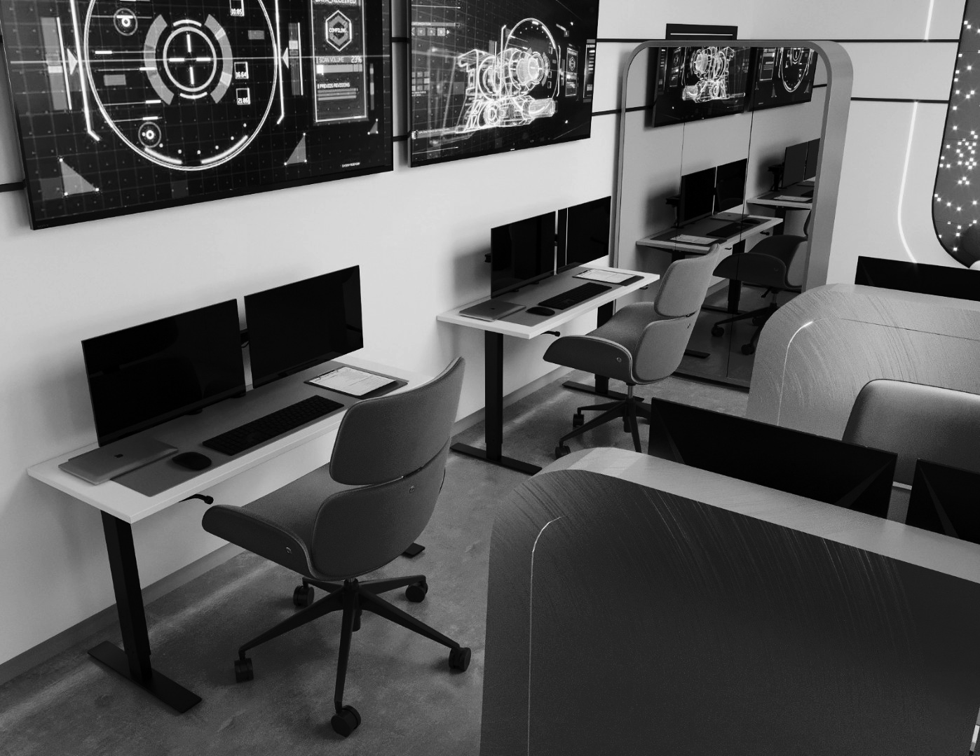
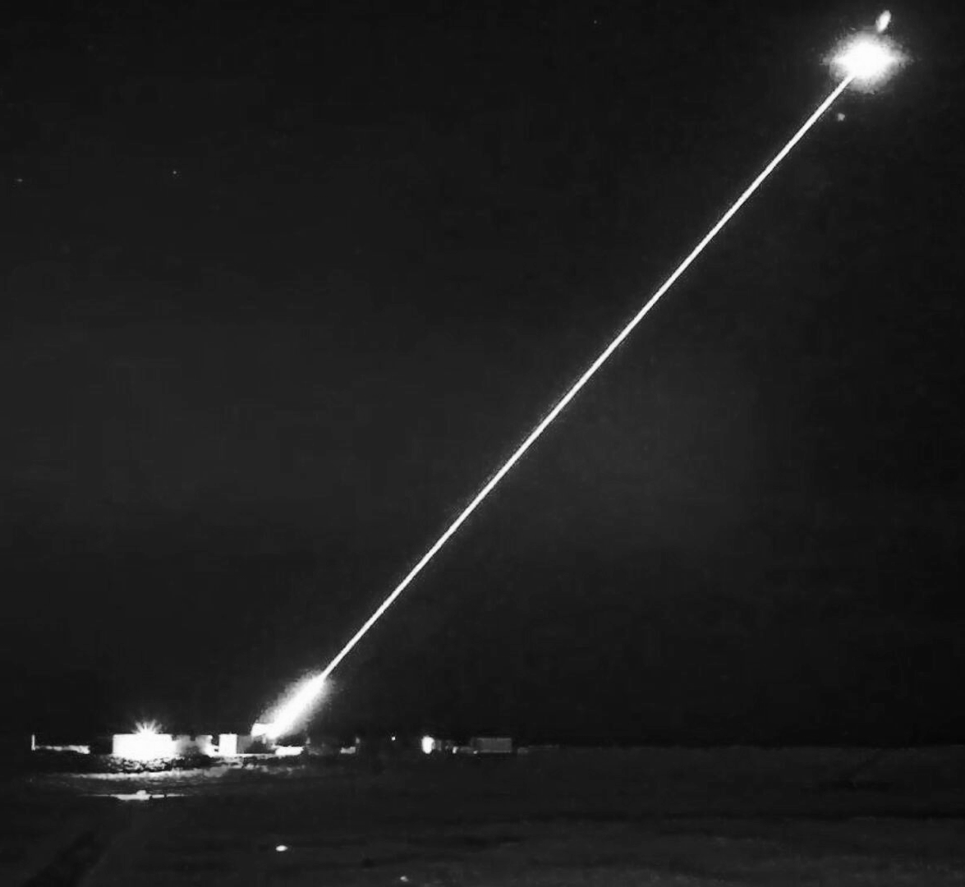
Безопасность
Так как сам спутник не выполняет расчёта ориентации, а только принимает команды с земли, то от взломщиков требуется знать алгоритм расчёта ориентации для направленного зловредного использования. Кроме того алгоритмы управления очередью целей следят за историей применения спутников и не допустят многократного наведения луча в одно и то же место, даже если запрос поступал от разных клиентов.
В крайнем случае, при взлом или потере управления над спутником его можно прожечь или отклонить с помощью очень мощного лазера, направленного в майларовый отражатель.

Slide 14

Экономическое обоснование
Всего будет запущено спутников: 57
Для одного луча ~3 спутника -> 19 всего в максимуме
Пример платформы спутника: CubeSat 3U ~ 100’000$
Запуск:
Программа запуска Rideshare от SpaceX 6’500$ * 15(кг спутник) = 97’500$
Примерный итог с запуском и производством - 197’500$ * 57 = 11’257’500$

Slide 15
Экономическое обоснование
Инфраструктурные затраты:
Поддержка наземных станций, ПО, связи, разработка приложения ~ 100’000$ Постоянные затраты: Зарплаты сотрудников, оплата связи и электричества ~ 40’000$ Примерный итог: 11’397’500$

Slide 16
Экономическое обоснование
В день 1 луч стоит 555$, из 24 часов один пользователь может использовать только 3 часа, а другие часы могут использовать другие и из этого за день в среднем и выходят эти 555 баксов за использование.
19 * 30 * 36 = 20’520 - Кол-во использованных лучей за 3 года, в месяц
11’397’500 / 20’520 = 555$ - Мы должны получать за 1 луч в день
555/24 = 23,2$ - Стоимость самого слабого луча за час. (Самый мощный 69,6)

Slide 17
Основная идея
Какие умения мы развили:
Декомпозировать систему на подсистемы, а затем на модули.
Формулировать требования к безопасности.
Формулировать экономическое обоснование.

Slide 18
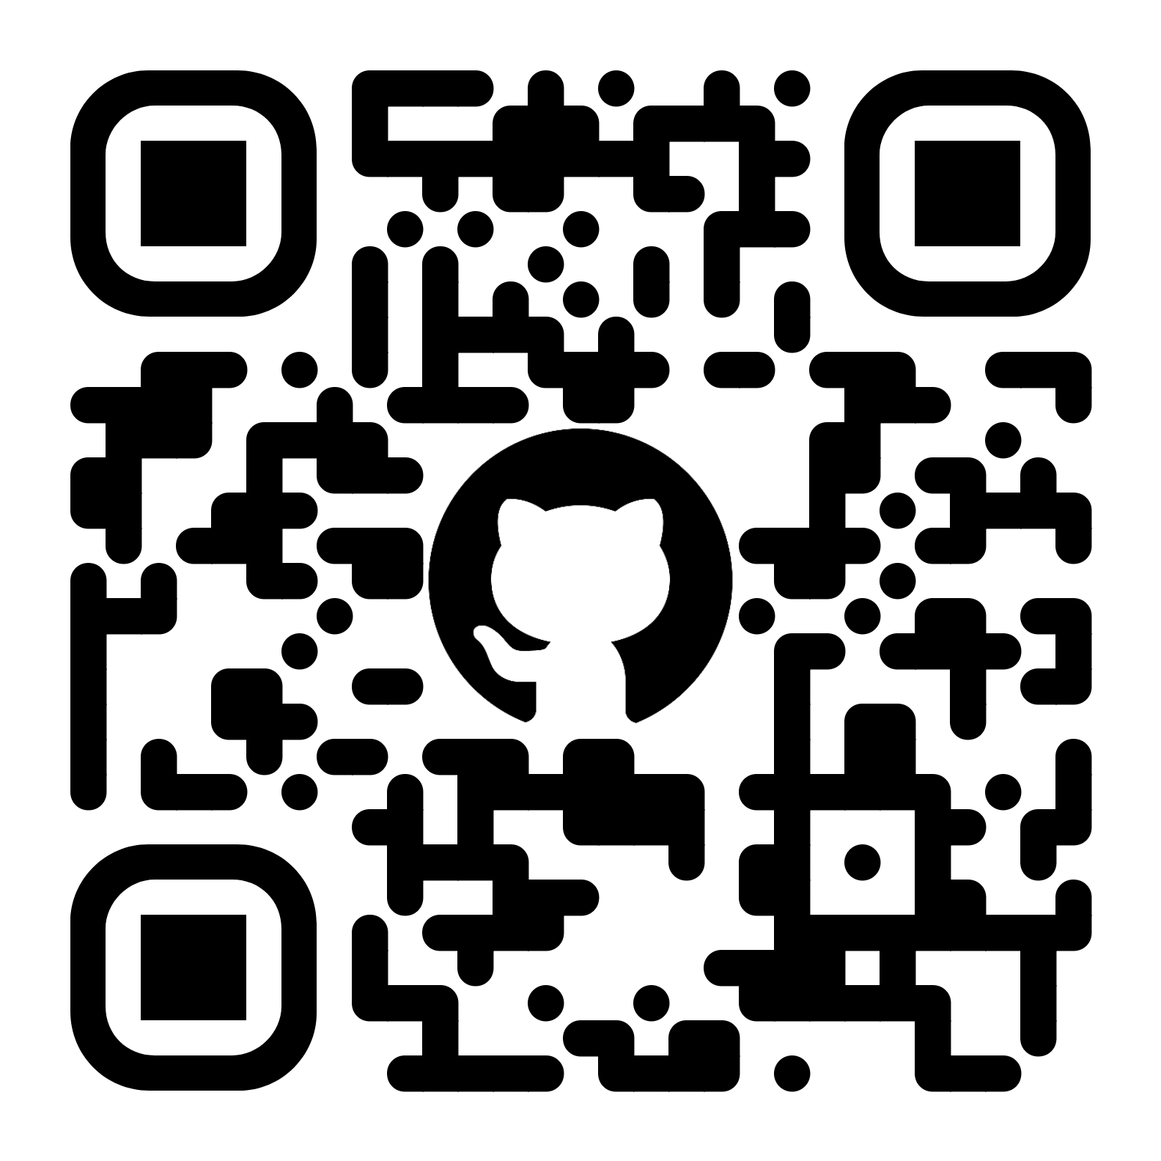
Спасибо!
Наша команда открыта к сотрудничеству
С радостью ответим на любые вопросы
SUNSPOT 2025. All Rights Reserved

